Slide 1
আজকের ক্লাসে সবাইকে স্বাগত

Slide 2
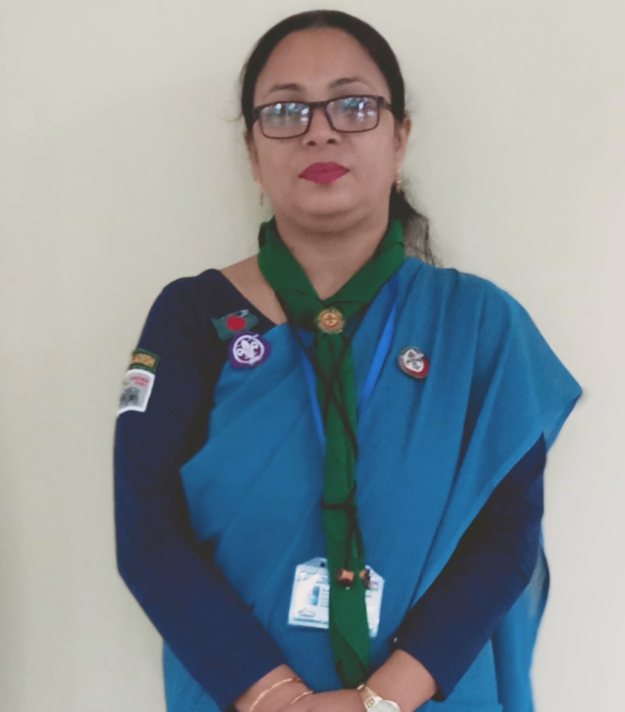
পরিচিতি
মোছাঃ লুৎফুন্নাহার তালুকদার
সহকারি শিক্ষক
দেওরগাছ সরকারি প্রাথমিক বিদ্যালয়
চুনারুঘাট,হবিগঞ্জ।
শ্রেণিঃ- পঞ্চম
বিষয়ঃ- বাংলা

Slide 3
চলো আমরা একটি ভিডিও দেখিঃ

Slide 4
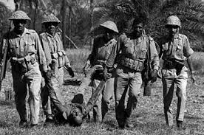
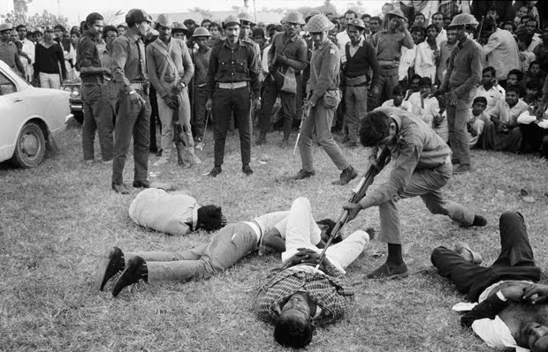
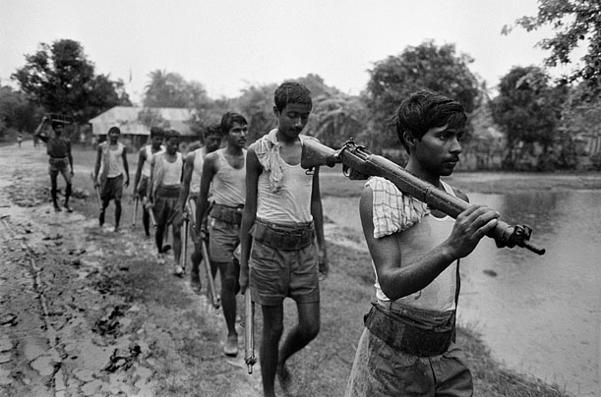
চল আমরা কিছু ছবি দেখিঃ
তাহলে আমাদের আজকের পাঠ কী হতে পারে?
কেন আমরা যুদ্ধ করেছিলাম?
কাদের বিরুদ্ধে আমরা যুদ্ধে জয়লাভ করেছিলাম?
ছবিগুলো দেখে কী বুঝতে পারলে ?
কত সালে আমাদের দেশ স্বাধীন হয়েছিল?

Slide 5
আজকের পাঠ
রৌদ্র লেখে জয়
আজ আমরা পড়বো আমাদের স্বাধীনতার কথা, মুক্তি যুদ্ধের কথা।

Slide 6
শিখনফল
এই পাঠ শেষে শিক্ষার্থীরা…
শোনাঃ১.২.১ উচ্চারিত পঠিত বাখ্য, কথা মনোযোগ সহকারে শোনবে।
বলাঃ২.১.১ প্রমিত উচ্চারণে ও ছন্দ বজায় রেখে কবিতা আবৃত্তি করতে পারবে।
পড়াঃ ২.২.২ পাঠ্যবইয়ের কবিতা সাবলীলভাবে আবৃত্তি করতে পারবে।
লেখাঃ১.৫.১ পাঠে ব্যবহৃত শব্দ দিয়ে নতুন নতুন বাখ্য লিখতে পারবে।

Slide 7
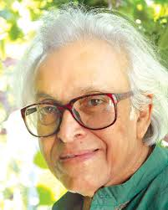
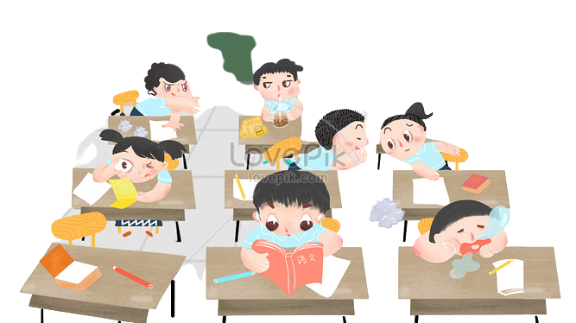
কবি পরিচিতি
শামসুর রাহমান
জন্মঃ
১৯২৯ সালে ২৩ শে অক্টোবর পুরনো ঢাকার মাহুতটুলিতে।
পৈতৃক নিবাসঃ
নরসিংদী জেলার পাহারতলী গ্রামে।
“ এলাটিং বেলাটিং”, “ধান ভানলে কুঁড়ো দেবো”, “স্মৃতির শহর ঢাকা” ইত্যাদি।
ছোটদের জন্য রচনাঃ
পেশাঃ
দীর্ঘদিন সাংবাদিকতা পেশায় নিয়োজিত ছিলেন।
মৃত্যুঃ
২০০৬ সালের ১৭ই আগস্ট তারিখে ঢাকায় মৃত্যু বরণ করেন।

Slide 8
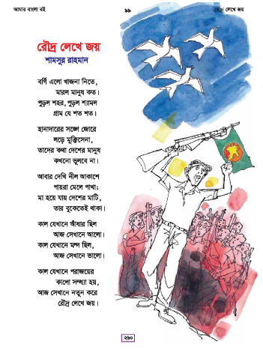
পাঠ্য বইয়ের ৯৯ পৃষ্টা খোল।
তোমরা সবাই মনোযোগ দিয়ে কবিতাটি পড়

Slide 9
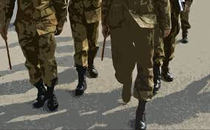
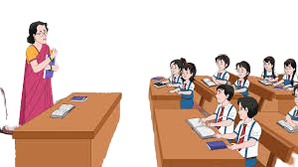
ছবির মাধ্যমে পাঠের সাথে পরিচিতি
বর্গি এলো খাজনা নিতে
মারল মানুষ কত।

Slide 10
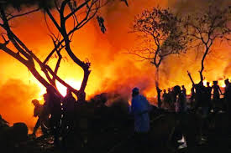
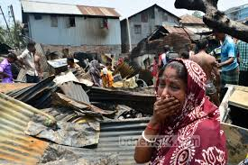
ছবির মাধ্যমে পাঠের সাথে পরিচিতি
পুড়ল শহর পুড়ল শ্যামল
গ্রাম যে শত শত।

Slide 11
ছবির মাধ্যমে পাঠের সাথে পরিচিতি
হানাদারের সঙ্গে জোড়ে
লড়ে মুক্তি সেনা।

Slide 12
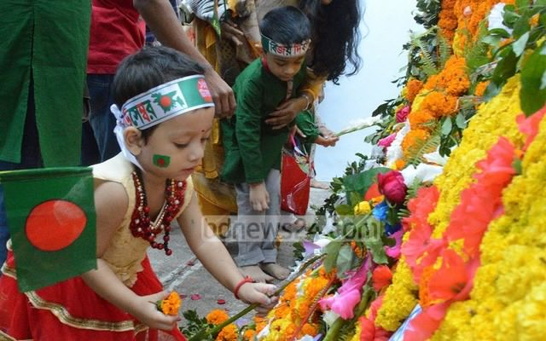
ছবির মাধ্যমে পাঠের সাথে পরিচিতি
তাদের কথা দেশের মানুষ
কখনো ভুলবে না।

Slide 13
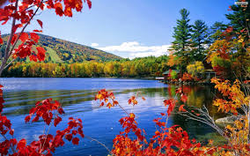
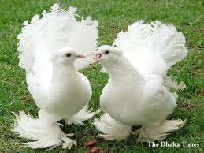
ছবির মাধ্যমে পাঠের সাথে পরিচিতি
আবার দেখি নীল আকাশে
পায়রা মেলে পাখা;

Slide 14
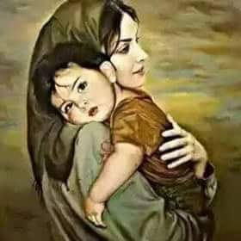
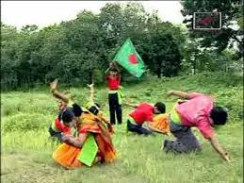
ছবির মাধ্যমে পাঠের সাথে পরিচিতি
মা হয়ে যায় দেশের মাটি,
তার বুকেতেই থাকা।

Slide 15
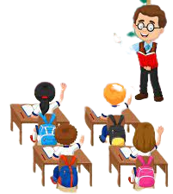
একক কাজঃ
কবিতাটি আবৃতি করঃ

Slide 16
জোড়ায় কাজঃ
নিচের শব্দগুলোর অর্থ খাতায় লিখঃ
মূল শব্দ | শব্দার্থ
বর্গি
মারাটা দস্যু
হানাদার
আক্রমনকারী
খাজনা
কর বা টেক্স

Slide 17
ঘরের ভিতরের শব্দগুলো খালি জায়গায় বসিয়ে করে বাক্য তৈরি করঃ
দলীয় কাজঃ
হানাদারদের
খাজনা
বর্গি
ক। সরকারকে ------- দেওয়া সকল নাগরিকদের কর্তব্য।
খ।বহু পূর্বে বাংলায় ---------- এসে হানা দিত,মানুষ মারত,ধন সম্পদ লুট করত।
গ। --------- পরাজিত করেই মুক্তিযোদ্ধারা এ দেশকে স্বাধীন করেছিলেন।

Slide 18
নিচের কথাগুলো বুঝে নেইঃ
ক। বর্গী এল খাজনা নিতে,
মারল মানুষ কত।
খ। তাদের কথা দেশের মানুষ
কখনো ভুলবে না।
গ। মা হয়ে যায় দেশের মাটি,
তার বুকেতেই থাকা।

Slide 19
কবিতার মূলভাব জেনে নেইঃ
১৯৭১ সালে মুক্তিযুদ্ধে বাঙ্গালি জাতি জয়লাভ করে গণপ্রজাতন্ত্রী বাংলাদেশ নামে এক রাষ্ট্র প্রতিষ্ঠা করে।আগে এ দেশের নাম ছিল পূর্ব পাকিস্থান।হানাদার পাকিস্তানি সৈন্যদের সঙ্গে যুদ্ধ করে এদেশের বীর মুক্তিযোদ্ধারা জয়ী হয়েছিলেন।এই কবিতায় পাকিস্তানিদের অত্যাচার কথা বলা হয়েছে।তাদের বিরুদ্ধে কেন এদেশের সন্তানেরা সংগ্রাম করেছিল সে কথাও বলা হয়েছে।

Slide 20
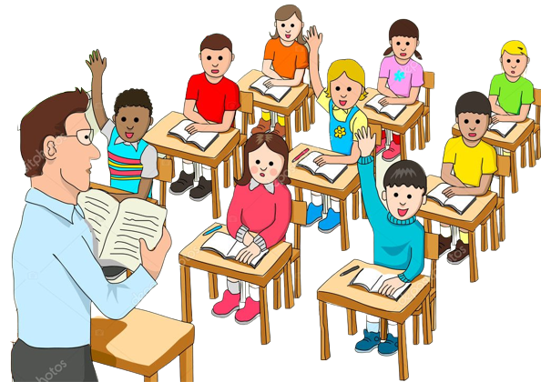
মূল্যায়নঃ
বর্গি কারা?
২) তারা এদেশের মানুষের উপর কী করেছিল?
৩) খাজনা নিতে এসে তারা কী করল?
৪) মুক্তিসেনারা কাদের সঙ্গে লড়েছিল?

Slide 21
পরিকল্পিত কাজঃ
লাইন গুলো সাজিয়ে লিখঃ
হানাদারের সঙ্গে জোরে
কখনো ভুলবে না।
তাদের কথা দেশের মানুষ
লড়ে মুক্তি সেনা।
মারল মানুষ কত
বর্গি এল খাজনা নিতে,
গ্রাম যে শত শত
পুড়ল শহর,পুড়ল শ্যামল

Slide 22
ধন্যবাদ সবাইকে

